Slide 1

Nouvelle convention départementale modifiant les procédures d’agrément des intervenants extérieurs et de validation des projets de co-intervention en EPS.
EPS
Actu@lisez #8
Du 28 novembre 2019 au 5 décembre 2019
NOVEMBRE 2019
Décret n° 2017-766 du 4 mai 2017 / Circulaire interministérielle n° 2017-116 du 6 octobre 2017

Slide 2
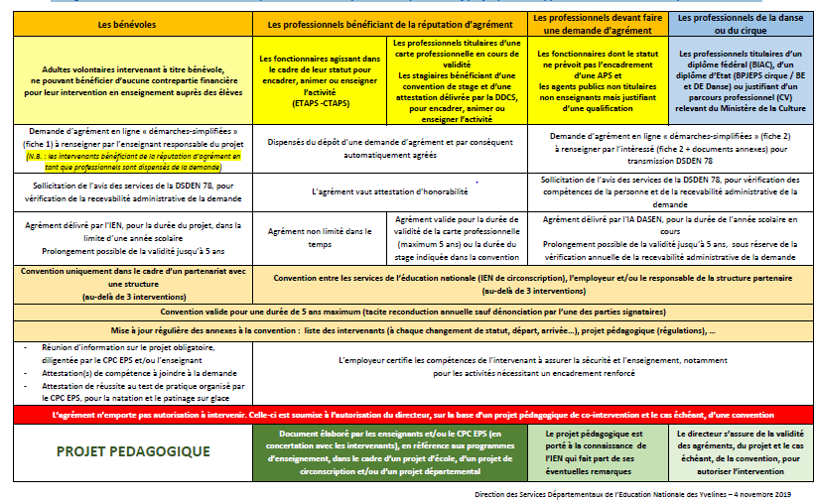

Slide 3
Intervenants extérieurs bénéficiant de la réputation d’agrément (1)
Sollicités en tant que professionnels
Fonctionnaires des catégories A et B filière sportive (ETAPS-CTAPS), intervenant dans le cadre de leur activité professionnelle, qualifiés pour l’activité concernée, sans limite de temps
Éducateurs sportifs (Brevet d’Etat; Diplôme d’Etat; Brevet Professionnel de la Jeunesse, de l’Education Populaire et du Sport) titulaires d'une carte professionnelle, en cours de validité, délivrée par la DDCS, qualifiés pour l’activité concernée
Éducateurs sportifs stagiaires, pour la durée de leur stage et l’activité mentionnée sur la convention de stage, sous la responsabilités d’un tuteur lui-même agréé pour l’enseignement de l’activité concernée
Professeurs des écoles; Professeurs d'EPS des établissements publics ou privés sous contrat avec l’Etat.
sont dispensés de demande d’agrément en ligne
NB : Nul intervenant agréé ne peut se prévaloir de l'agrément pour demander à intervenir sur le temps scolaire sans l'autorisation préalable du directeur d'école.

Slide 4
Intervenants extérieurs bénéficiant de la réputation d’agrément (2)
Sollicités à titre bénévole
Tous les intervenants bénéficiant d'une réputation d'agrément pour intervenir à titre professionnel sont également agréés pour intervenir à titre bénévole pour l'activité concernée.
Professeurs des écoles; Professeurs d'EPS des établissements publics ou privés sous contrat avec l’Etat.
=> sont dispensés de demande d’agrément en ligne

Slide 5
Demande d’agrément obligatoire à faire en ligne pour :
Les professionnels tels que : les agents non titulaires non enseignants (employés en CDI ou en CDD) et les fonctionnaires dont les statuts particuliers ne prévoient pas l'encadrement d'une activité physique, mais disposant d'une qualification répondant aux conditions prévues par l'article L. 212-1 du code du sport pour l'activité concernée, leur ouvrant droit à encadrer, animer ou enseigner une activité physique contre rémunération (« fiche 2 » en ligne + justificatifs à joindre)
Les professionnels sollicités dans les domaines du cirque et de la danse (« fiche 2 » en ligne + justificatifs à joindre : BIAC (Brevet d’Initiateur des Arts du Cirque) et attestation d’affiliation de l’employeur à la Fédération Française des Ecoles de Cirque (FFEC), ou BPJEPS activités circassiennes; Diplôme d’enseignement de la danse, CV et/ou parcours professionnel )
Les intervenants bénévoles ne bénéficiant pas de la réputation d'agrément («fiche 1 » en ligne + justificatifs à joindre). Ils sont, par ailleurs, informés du projet pédagogique de l’enseignant et, pour les activités de natation, devront réussir un test pratique conforme aux dispositions départementales.
Agréés par les services de l‘Education nationale après vérification de leurs compétences et sous réserve de répondre aux critères d'honorabilité.
Cet agrément est lié au projet pédagogique validé et se limite à la durée d’une année scolaire. Il pourra s’étendre à une durée maximale de cinq ans, dans le cadre d’un renouvellement annuel.

Slide 6
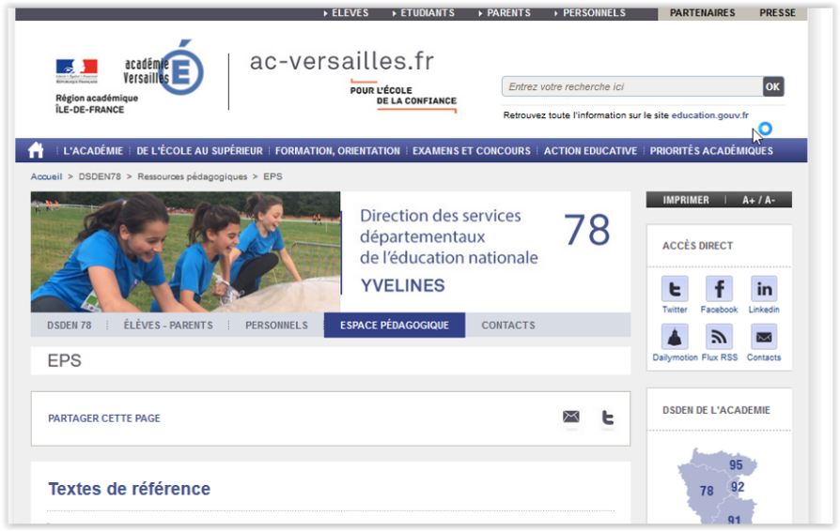
Procédure pour demande d’agréments des intervenants ne bénéficiant pas de la réputation d’agrément
Démarches à faire en ligne
Documents règlementaires pour l'EPS dans les Yvelines | Académie de Versailles (ac-versailles.fr)

Slide 7
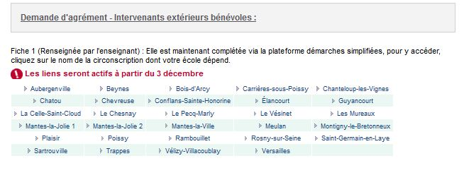
Demande d’agrément intervenant extérieur bénévole
( Fiche 1)
L’enseignant de la classe clique sur « Rambouillet »

Slide 8
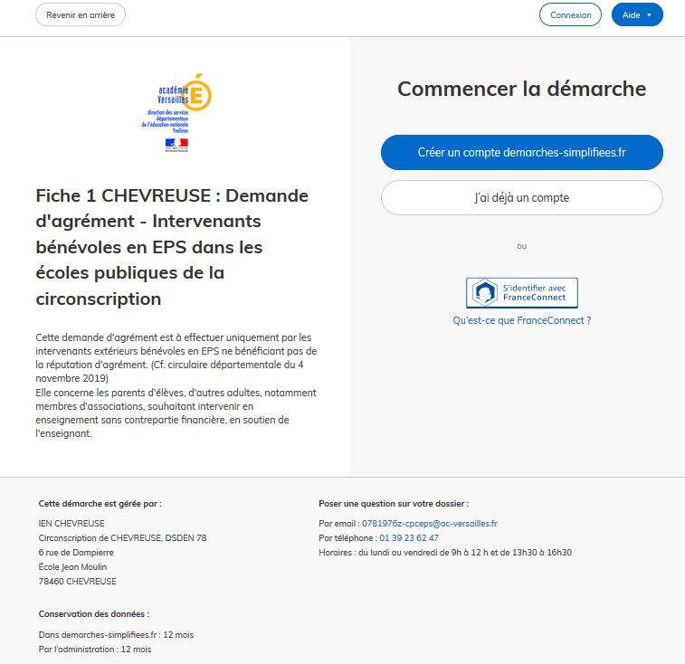
Demande d’agrément intervenant extérieur bénévole
( Fiche 1) suite
L’enseignant de la classe crée un compte
« demarches simplifiees.fr » (ou a déjà un compte) avec obligatoirement une adresse mail qui fonctionne pour pouvoir formuler une demande

Slide 9
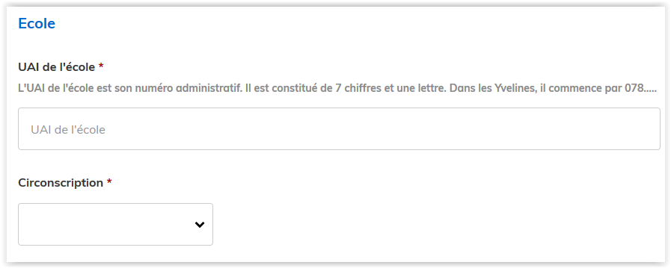
Renseignements sur l’école
Demande d’agrément intervenant extérieur bénévole
( Fiche 1) suite
Le demandeur (l’enseignant de la classe) remplit tous les différents champs obligatoires.

Slide 10
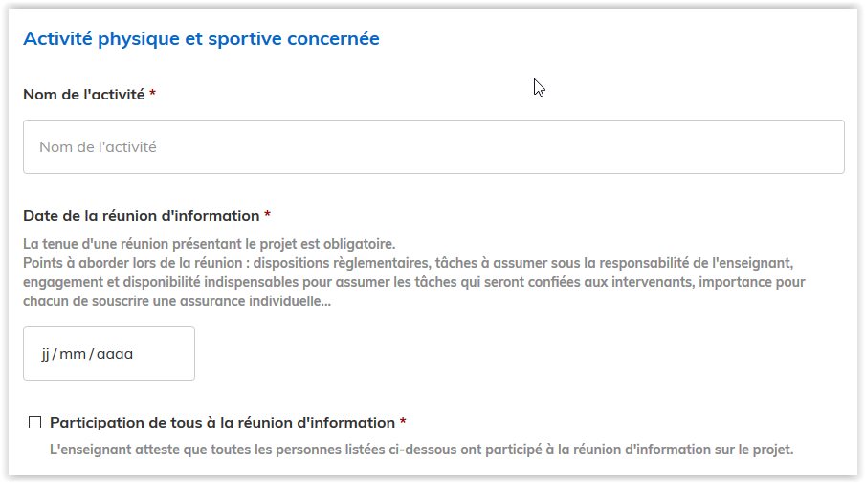
Demande d’agrément intervenant extérieur bénévole
( Fiche 1) suite
Activités
Activités concernées :
Natation
Cyclisme
…
Le demandeur (l’enseignant de la classe) remplit tous les différents champs obligatoires.

Slide 11
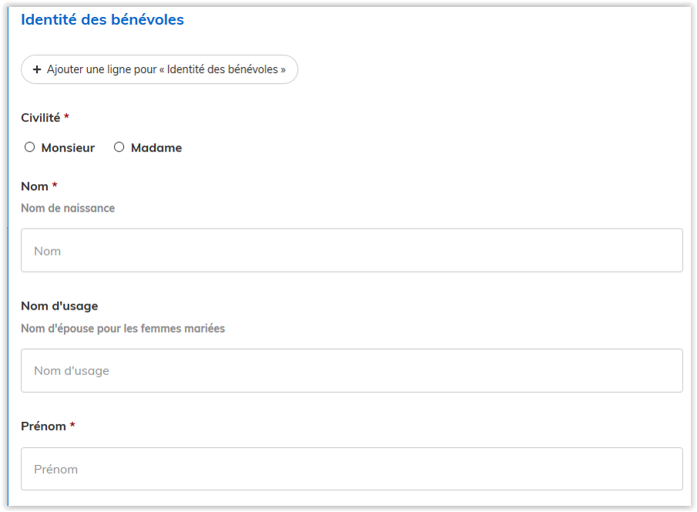
Demande d’agrément intervenant extérieur bénévole
( Fiche 1) suite
Identité de l’intervenant bénévole (1)
NB : Un bouton permet de répéter le bloc pour saisir plusieurs bénévoles dans la même demande
Le demandeur (l’enseignant de la classe) remplit tous les différents champs obligatoires.

Slide 12
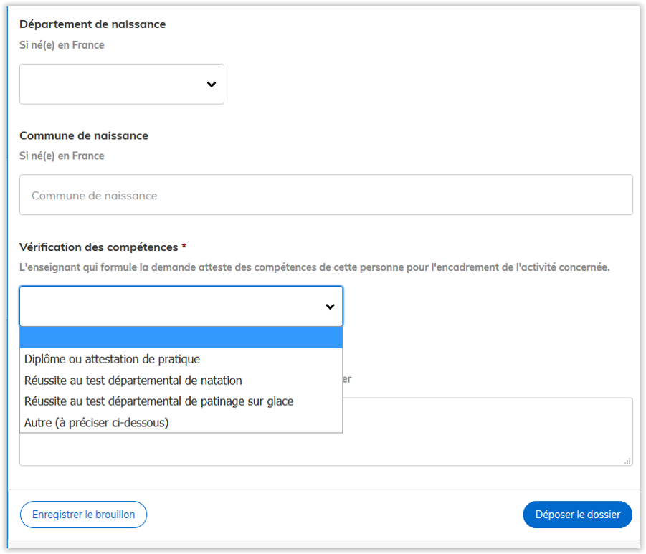
Demande d’agrément intervenant extérieur bénévole
( Fiche 1) suite
Identité de l’intervenant bénévole (2)
NB : Pour la natation, les intervenants devront passer un test conforme aux dispositions départementales ou
attester d’une formation spécifique

Slide 13

En fin de saisie, le demandeur peut enregistrer le brouillon pour compléter la demande ultérieurement.
Ou bien valider la demande en cliquant sur « Déposer le dossier ».

Slide 14
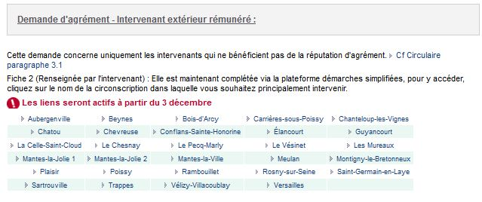
Demande d’agrément intervenant extérieur rémunéré ( Fiche 2)
L’intervenant clique sur « Rambouillet »

Slide 15
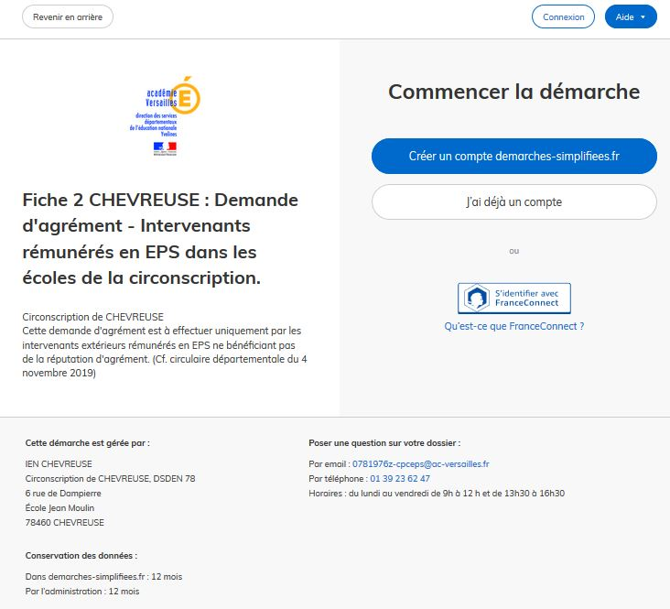
Demande d’agrément intervenant extérieur rémunéré ( Fiche 2) Suite
L’intervenant crée un compte
« demarches simplifiees.fr »
(ou a déjà un compte)
avec obligatoirement une adresse mail qui fonctionne pour pouvoir formuler une demande

Slide 16
Les accompagnateurs
Les accompagnateurs bénévoles qui, par définition, ne concourent pas à l'enseignement des activités physiques et sportives, ne sont pas soumis à l'agrément préalable des services de l'éducation nationale.
Toutefois, leur participation est soumise à l'autorisation préalable du directeur d'école.
En tout état de cause, un accompagnateur bénévole ne peut se retrouver isolé avec un élève.

Slide 17
Rôle du directeur d’école
« Aucune intervention ne peut débuter avant l’autorisation du directeur d’école qui s’appuiera sur les éléments suivants pour fonder sa décision :
L’agrément effectif des intervenants extérieurs sollicités
Le projet pédagogique établi par l’enseignant et porté à la connaissance de l’IEN pour éventuelles remarques avant sa mise en œuvre
La convention de partenariat dûment renseignée et visées par les différentes parties compétentes, en cas d’interventions régulières (plus de 3 séances)
NB : Les agréments et autorisations sont accordés pour les classes de cycles 2 et 3. Sauf projet particulier, pas d’intervenant extérieur pour la maternelle. (circulaire du DASEN du 04/11/2019

Slide 18
Lorsqu'une intervention ne s'inscrit pas dans le cadre d'une convention passée avec une structure partenaire
Le directeur d'école vérifie préalablement à toute intervention et selon le statut de l'intervenant :
pour les titulaires d'une carte professionnelle, la validité de cette dernière (voir site prévu à cet effet à l'aide du numéro de carte professionnelle, du prénom et du nom de naissance du titulaire : http://eapspublic.sports.gouv.fr/CarteProRecherche/Recherche)
pour les intervenants bénévoles, tout document attestant de la délivrance de l'agrément par les services départementaux de l‘Education nationale.

Slide 19
Le directeur d'école informe les enseignants de la nécessité de lui faire part de toute difficulté survenue au cours d'une intervention et rappelle l'obligation d'interrompre toute intervention qui ne serait pas conforme au bon déroulement du service public de l'éducation. Il veille aussi à ce que soit remis aux intervenants un exemplaire du projet pédagogique concernant l'activité à laquelle ils apporteront leur concours ainsi qu'une copie du règlement intérieur de l'école.
Il fait part à l'IA-Dasen, sous couvert de l'IEN de circonscription, de tout manquement ou de tout incident ayant eu lieu au cours de l'intervention.

Slide 20
Les intervenants extérieurs agissent sous la responsabilité pédagogique de l'enseignant. Dans certaines organisations pédagogiques où les élèves sont répartis en plusieurs ateliers, ils peuvent être amenés à prendre en charge un groupe d'élèves.
Conformément à la circulaire n° 2014-088 du 9 juillet 2014 relative au règlement type départemental des écoles maternelles et élémentaires publiques, tout intervenant extérieur rémunéré ou bénévole est tenu de « respecter les personnels, adopter une attitude bienveillante à l'égard des élèves, s'abstenir de tout propos ou comportement qui pourrait choquer, et faire preuve d'une absolue réserve concernant les observations ou informations qu' il aurait pu recueillir lors de son intervention dans l'école ».

Slide 21
Rémunérés | Bénévoles
L’intervenant constitue le dossier et formule la demande en ligne. Une demande est faite pour un seul intervenant pour une seule activité. 2) Le CPC, est notifié de la demande 3) Le CPC consulte le dossier, il vérifie la recevabilité de la demande et peut demander des éléments complémentaires si le dossier est incomplet. 4) Le CPC passe le dossier en instruction, le demandeur ne peut plus le modifier. 5) Le CPC demande deux avis à la DSDEN : Sur les compétences dans le domaine d’intervention. Sur l’honorabilité. 6) Une fois les avis reçus, le CPC répond au demandeur. Le dossier est conservé et consultable pendant 12 mois. | L’enseignant de la classe d’intervention formule la demande. Une demande est faite pour un groupe d’intervenants pour un projet. 2) Le CPC, est notifié de la demande 3) Le CPC consulte le dossier, il vérifie la recevabilité de la demande et peut demander des éléments complémentaires si le dossier est incomplet. 4) Le CPC passe le dossier en instruction, le demandeur ne peut plus le modifier. 5) Le CPC évalue lui-même les compétences dans le domaine d’intervention. 6) Le CPC demande un avis à la DSDEN sur l’honorabilité des personnes. 7) Une fois son avis posé et l’avis reçu sur le plan de l’honorabilité, le CPC répond au demandeur. Le dossier est conservé et consultable pendant 12 mois.
À l’école
À l’IEN

